Slide 1

Français
11
classe
Thème de la leçon:
L’alimentation

Slide 2
Plan de la leçon
1
Les groupes d'aliments
2
Les matières grasses
3
Expression écrite

Slide 3
L'alimentation
L'alimentation est la première préoccupation de l'homme d'un point de vue biologique. En effet, il est vital pour l'être humain de se nourrir. L'alimentation a aussi un aspect culturel, c'est-à-dire qu'elle n'est pas la même selon les pays du monde.
On répartit généralement les aliments en 7 groupes, mais il ne faut pas les consommer en proportions égales, mais respecter ce qu'on appelle la pyramide alimentaire.

Slide 4
L'alimentation
1. Le pain, les céréales et les légumes secs
2. Les fruits et les légumes
3. Les produits laitiers
4. La viande, le poisson et les œufs ou les légumes secs et le soja
5. Les matières grasses
6. Les produits sucrés
7. Les boissons

Slide 5
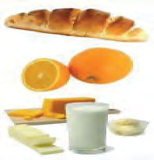
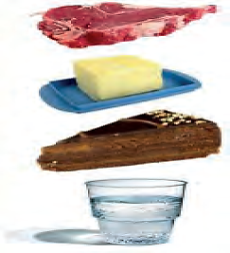
L'alimentation

Slide 6
Citez le légumes:
épinard
concombre
carotte
Pomme de terre
citrouille
chou
tomate
radis
aubergine
poivron
navet

Slide 7
Citez le fruits:
pomme
mûre
raisin
poire
coing
pêche
abricot
fraise
cerise
orange
citron
banane
prune

Slide 8
Activités
Dites à quoi servent les produits suivants: le pain, les céréales et les légumes secs
Le pain, les pâtes, le riz, les pommes de terre, les légumes secs et les céréales sont riches en vitamines B et en glucides (sucres lents) qui donnent de l'énergie à ton corps.
On les appelle généralement les féculents.

Slide 9
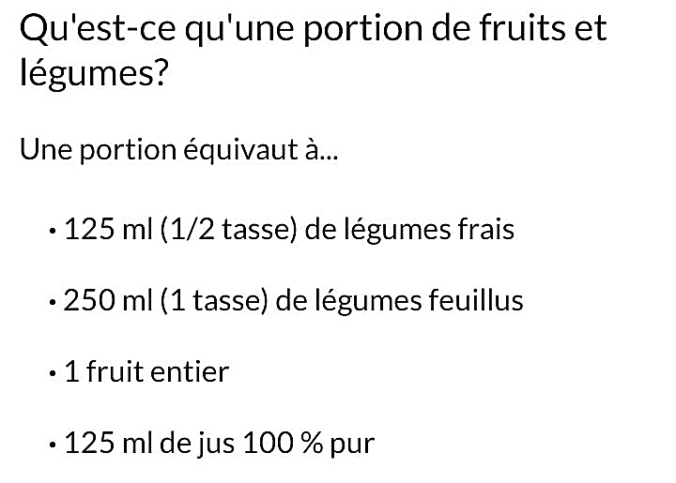
Mangez-vous les fruits et les légumes?
Quel est leur rôle pour l'organisme de l'homme?

Slide 10
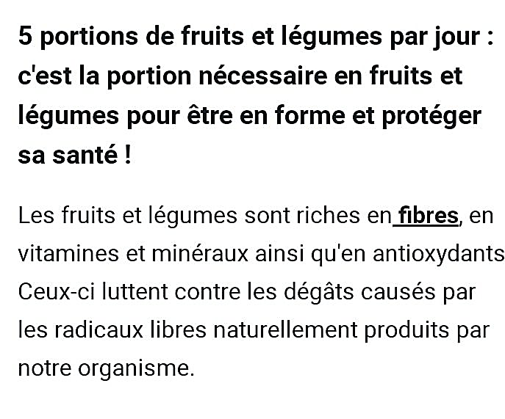
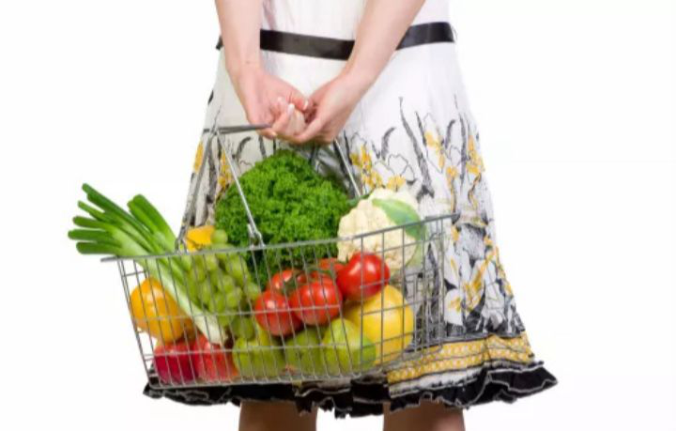
L'alimentation

Slide 11
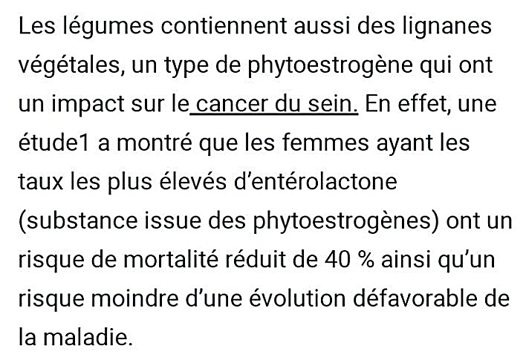
L'alimentation

Slide 12
Les matières grasses
(le beurre, l'huile, la margarine...)
Ce sont des produits énergétiques utiles au bon fonctionnement du corps.
Ils contiennent des vitamines A, D, E et K et sont nécessaires à l'entretien et au renouvellement de nos cellules.
Il faut en consommer mais en petite quantité.

Slide 13
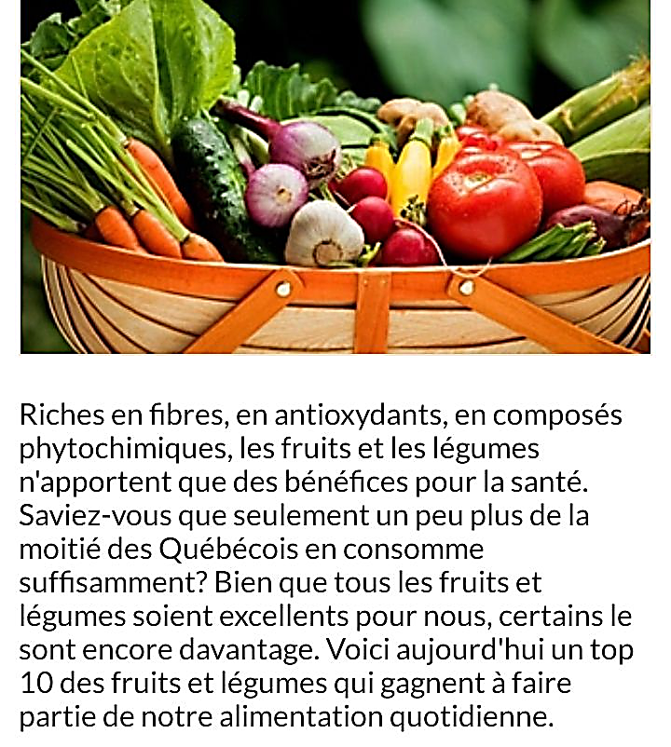
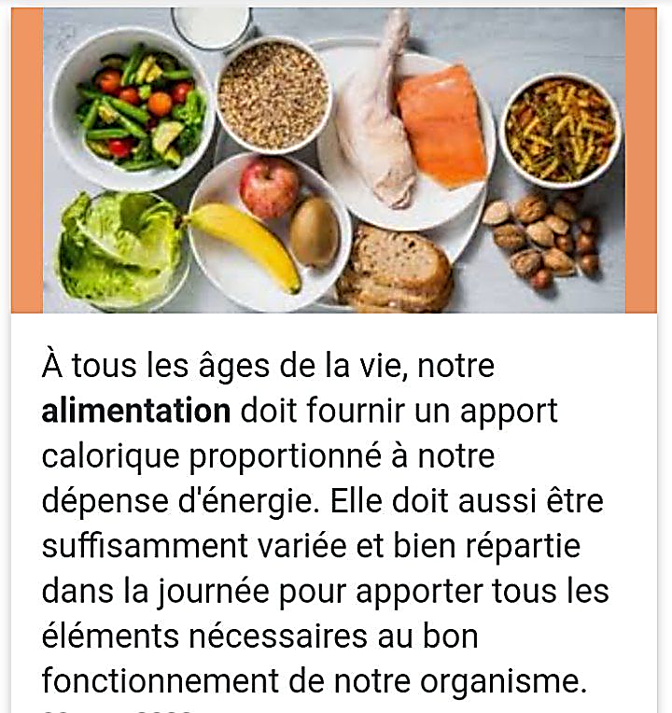

Slide 14
Voici un quizz à faire pour vous ou pour un proche. Cela permettra de savoir où vous en êtes avec la nourriture:
«Je ne mange plus»
Au début; Vous avez décidé de faire un régime en supprimant certains aliments de votre alimentation? Vous avez mal dans votre peau.

Slide 15
Et ensuite....
Vous n'arrivez plus à arrêter de perdre du poids
Votre régime devient de plus en plus strict
Vos sensations de faim disparaissent
Peut être vous vous privez tellement que vous avez envie de craquer...
Peut être tu es fatigué(e), tu ne penses qu'à ça...
Peut être quand vous craquez, vous mangez beaucoup Vous faites du sport de façon excessive ou compulsive

Slide 16
Est-ce que les gens disent les choses suivantes.... «Oh, vous avez beaucoup maigri, non»?
«Vous êtes un gros régime»?

Slide 17
Conclusion
Si vous répondez beaucoup «oui» à ces affirmations, votre comportement alimentaire montre que votre relation à la nourriture est difficile et commence à vous mettre en danger.
La restriction alimentaire peut déclencher parfois une maladie que l'on nomme l'anorexie.
L'anorexie est une force destructrice qui pousse des personnes à cesser de s'alimenter.
Pour intensifier la perte de poids, certains souffrant d'anorexie vont faire de l'effort physique de manière intense voire même prendre des traitements pharmacologiques.

Slide 18
Conclusion
La personne qui souffre d'anorexie va trouver dans ce comportement du réconfort à sa détresse. Mais rapidement, il va retrouver cette détresse à cause de la dépendance à l'état d'anorexie: le vide, le manque, le contrôle.
La personne perd toute confiance en elle et l'alimentation va devenir une obsession.

Slide 19
Activité
1. Il garantit un rôle protecteur sur le plan cardiovasculaire.
L’ail
2.Riche en minéraux et oligo-éléments, la betterave contient de nombreuses vitamine B et C.
La bettrave
3.Elle garantit un bon transit intestinal. Très peu énérgétiques, elle apporte une large gamme de vitamines.
La carotte
4.Il compense les méfaits de la pollution et accélère l’élimination des toxines à l’origine du vieillissement.
Le chou.

Slide 20
Travaillez vous-même
Activité 6.
Les produits sucrés (bonbons, miel, pâtisseries, sodas...) Ce groupe est constitué de tous les aliments riches en glucides.
Vous pouvez en manger pour le plaisir ... mais en petite quantité !
Et vous, vous en mangez dans quelle quantité?

Slide 21
Merci pour votre attention!!!

